Slide 1
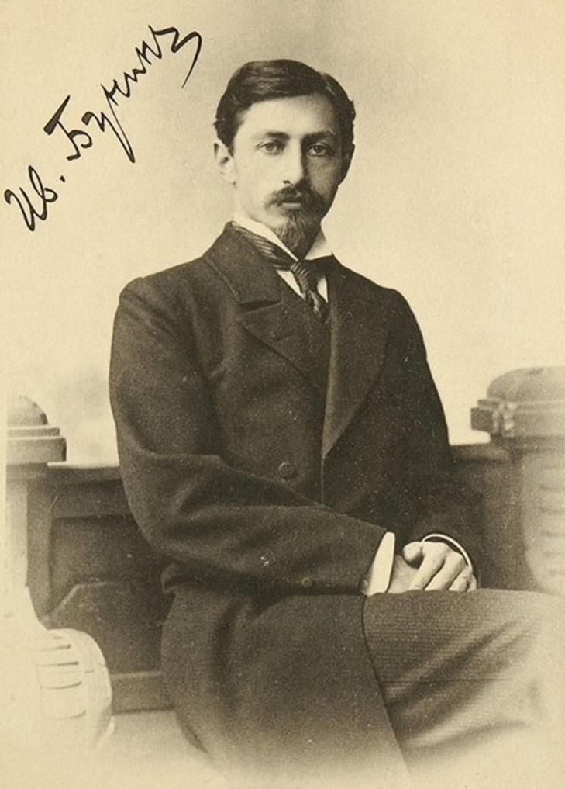
Иван Алексеевич Бунин
Родился: 22 октября 1870 г., Воронеж, Российская империя
Умер: 8 ноября 1953 г. (83 года), Париж, Франция
В браке с: Вера Николаевна Муромцева-Бунина (1922-1953 гг.), Варвара Владимировна Пащенко (1891-1894 гг.)
Родители: Людмила Александровна Бунина, Алексей Николаевич Бунин
Дети: Николай Бунин
Награды: Нобелевская премия по литературе

Slide 2
Родился будущий великий писатель в далеком 1870 году, 22 октября. Его родиной стал Воронеж. Семья Бунина была небогата: отец стал обнищавшим помещиком, поэтому с раннего детства маленький Ваня испытывал многие материальные лишения.
Биография Ивана Бунина весьма необычна.
Самые первые свои стихи Иван Бунин начал писать в 17 лет. Именно тогда состоялся его творческий дебют, который оказался весьма успешным.

Slide 3
Любимым занятием Бунина в юности и до последних лет было — по затылку, ногам и рукам — определять лицо и весь облик человека.
Иван Бунин собирал коллекцию фармацевтических флаконов и коробочек, которая заполняла до краев несколько чемоданов.
Известно, что Бунин отказывался сесть за стол, если оказывался тринадцатым по счету человеком.

Slide 4
Бунин всегда был в хорошей физической форме, обладал хорошей пластикой: был отличным наездником, на вечеринках танцевал «соло», повергая друзей в изумление.
У Ивана Алексеевича была богатая мимика и незаурядный актерский талант. Станиславский звал его в художественный театр и предлагал ему роль Гамлета.
В доме Бунина всегда царил строгий распорядок. Он часто болел, иногда мнимо, но всё подчинялось его настроениям.
Имея всего 4 класса образования, Бунин был гениальным переводчиком.
Знакомясь с интересными фактами о Бунине, важно знать, что он пророчески предсказал свою смерть. В своей последней дневниковой записи Иван Алексеевич сокрушается, что уже совсем скоро “судьбы всего мира” будут ему неизвестны.

Slide 5
Писатель происходил из древнего, но обедневшего рода. Его детство прошло в нужде.
Всего в семье родилось девять детей, но пятеро умерли, не дожив до 5-летнего возраста.
В раннем детстве Иван отравился ядовитой беленой. Спасла его няня, отпоив будущего писателя молоком.
Бунин поступил в гимназию, но учился там только четыре года. Считается, что он не мог продолжать дальнейшее обучение по причине крайне бедности.
Огромное влияние на юного Бунина оказал старший брат Юлий. Он привил будущему писателю любовь к литературе и сочинительству. Благодаря этому Иван Алексеевич смог получить аттестат.
Он стал первым писателем-эмигрантом, которого начали печатать в СССР. С его произведениями отечественный читатель познакомился уже в 50-х.
Когда началась Вторая мировая война, Бунин переехал в Грассе. Там он создал много антифашистских и антивоенных произведений, в которых горячо поддерживал советскую армию.

Slide 6
Также в 1933 году Иван Бунин — первый из русских писателей — стал лауреатом Нобелевской премии по литературе за «строгое мастерство, с которым он развивает традиции русской классической прозы».

Slide 7
Умер Иван Алексеевич Бунин во сне, в ночь на 8 ноября 1953 года в Париже. Похоронен на кладбище Сент-Женевьев-де-Буа. (Франция)

